Slide 1
"Использование информационно-коммуникационных технологий (ИКТ) в работе учителя начальных классов"
Подготовила учитель начальных классов Судоргина Г.М.

Slide 2
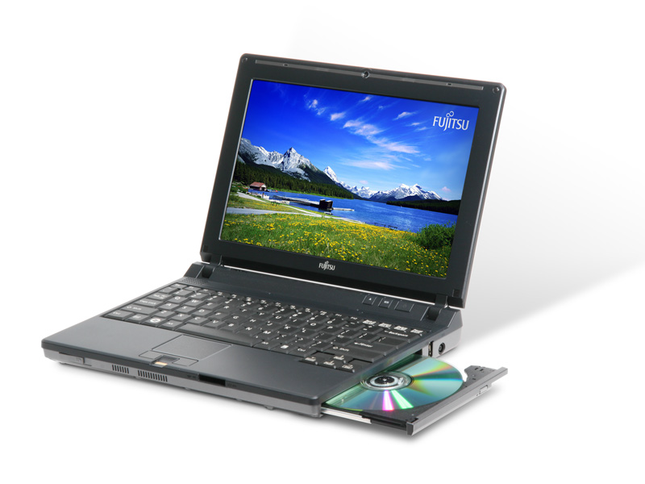
Определение ИКТ в образовании:
Информационно-коммуникационные технологии – совокупность методов,
производственных процессов и программно- технических средств,
интегрированных с целью сбора, обработки, хранения, распространения,
отображения и использования информации в интересах её пользователей.

Slide 3
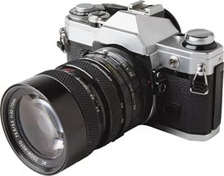
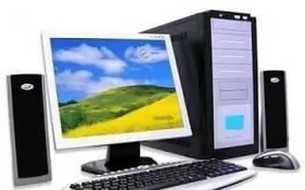
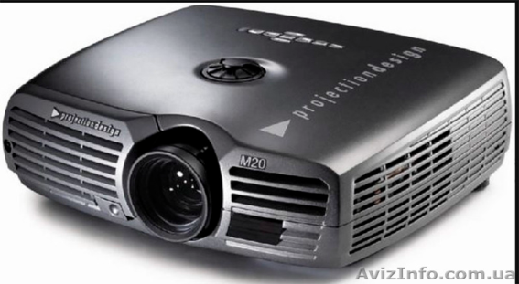
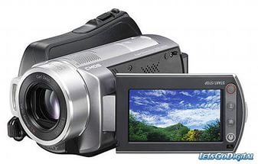
Методы использования ИКТ:
Метод проектов;
Методы управления образовательным процессом;
Обще-дидактические методы.
Если ранее при подготовке внеклассных мероприятий педагог в основном использовал печатные материалы и средства ТСО, то современный учитель способен свободно,
уместно и адекватно использовать компьютерные технологии в своей профессиональной деятельности.

Slide 4
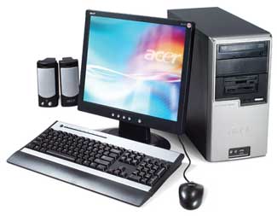
Современное компьютерное оборудование выступает как средство организации и оснащения воспитательного процесса:
•для создания информационно-методических материалов и документов (планов, конспектов, методических разработок и пр.);
• средство обеспечения наглядности (презентации, видеоролики, видео-фильмы и другие демонстрационные формы);
• средство поиска информации (текстовой, видео- и аудио);
•средство обработки информации (фото и видео-изображений, текстовой, статистической информации для портфолио, обработки анкет, построения диаграмм, графиков при исследовании динамики тех или иных процессов в воспитательной деятельности);
•средство хранения информации (базы данных, методические разработки и коллекции, фото- и видеоархивы, электронные хранилища);
• средство коммуникации (сайт, электронная почта, форумы, чаты и т.п.).

Slide 5
Достоинства ИКТ:
Воспитательный процесс более современный;
Расширяют возможности предъявления воспитательной информации;
Оказывают комплексное воздействие на восприятие, память;
Обеспечивают наглядность;
Процесс воспитания более привлекательный для детей;
Способствуют адаптации ребенка в современном информационном;
пространстве ;
7. Используются в различных формах воспитательных мероприятий;
8. Позволяют более качественно осуществлять систему диагностики;
9. Повышают качество педагогического труда;
10. Способствуют эффективности воспитательных мероприятий.
Грамотное, системное использование информационно коммуникационных и
коммуникативных технологий могут и должны стать мощным
современным средством повышения эффективности воспитательного процесса.

Slide 6
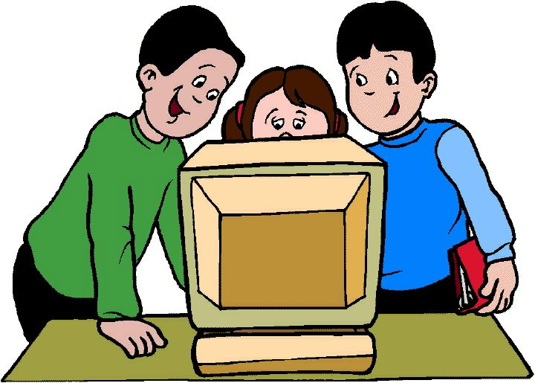
Великий педагог К.Д.Ушинский писал: «Если вы входите в класс, от которого трудно добиться слова, начните показывать картинки, и класс заговорит, а главное, заговорит свободно…».
Рекомендации к оформлению презентаций:
1. Не загромождайте отдельный слайд большим количеством информации!
2. Размер шрифта на слайде должен быть не менее 24-28 пунктов.
3. Анимация возможна один раз в течение 5 минут (в нач. школе).
4. Вся презентация должна быть выдержана в одном стиле (одинаковое оформление всех слайдов: фон, название, размер, шрифт, начертание шрифта, цвет и толщина различных линий и т.п.).

Slide 7
Примеры презентаций
Презентации для классных часов.
2.Презентации для родительских собраний
3.Презентации для внеклассных мероприятий

Slide 8
Полезную информацию можно найти на страницах интернет сайтов:
http://www.rusedu.ru/
http://pedsovet.org/forum/
http://pedmir.ru/
http://www.proshkolu.ru/
Федеральные образовательные порталы:
Этот сайт можно порекомендовать детям начальной школы: http://potomy.ru/
Презентации для детей (для самых маленьких):
http://www.7ya.ru/pub/presentation/
Портал для детей и любящих их взрослых:
http://www.solnet.ee/
Пригодится для подготовки к праздникам.
Сеть творческих учителей: http://www.it-n.ru/
Сценарии: http://www.uroki.net/index.htm
Сценарии: http://www.iro.yar.ru:8101/resource/dis ... education/
Планета школа - множество интересного для учеников и учителей: http://www.planetashkol.ru/
Материалы для классных руководителей, завучей школ и других заинтересованных специалистов, работающих с семьями учеников:
http://www.interpedagogika.ru/shapka.p ... =-1&page=1
Клуб учителей начальной школы: http://www.4stupeni.ru/

Slide 9
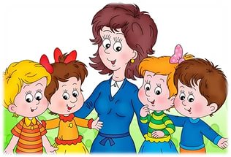
Но давайте не будем забывать, что ни одна даже суперсовременная
техника не заменит человеческой души и сердца. Только эмоции и чувства
учителя, ребёнка и других участников образовательного процесса могут
творить чудеса и воспитывать радостью. Вот тогда мы увидим ещё много
тёплых солнечных лучиков !!!

